Slide 1
La Franquicia en
Latinoamérica
Medellín, Colombia. Abril 2009

Slide 2

La Franquicia en Latinoamérica
En los años 60, la franquicia como modelo comercial sale de los EEUU y empieza a desarrollarse en Europa.
En los años 70 inicia su desarrollo en Brasil consolidándose en la siguiente década.

Slide 3
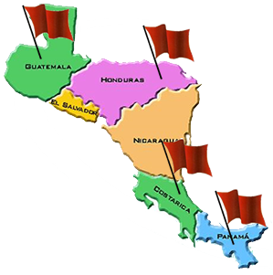
La Franquicia en Latinoamérica
No obstante lo anterior, franquicias norteamericanas tenían ya operaciones en algunos países de Centroamérica:
Panamá, Guatemala, Honduras, Costa Rica… e iniciaban su incursión en Sudamérica.

Slide 4
La Franquicia en Latinoamérica
A finales de los años 80, con el inicio de las ideas de globalización y del libre comercio, la eliminación de las barreras proteccionistas y la apertura comercial del mercado interno, México se suma a los países en que la franquicia había tomado Carta de Naturalización.

Slide 5
La Franquicia en Latinoamérica
Según la FIAF, hoy el panorama de la franquicia es este:
Estadísticas de FIAF

Slide 6

Caso de México
Una política proteccionista y una legislación congruente con ella, impidió la llegada de franquicias extranjeras a México así como el desarrollo de franquicias Mexicanas.

Slide 7

Caso de México
1985 Mc Donald’s abre su primera franquicia en méxico.
1986 Inicia operaciones la primera franquicia Mexicana: Helados Bing.
1987-1989 Aperturan como franquicias KFC, Holiday Inn, Howard Johnson.
1989 Se funda la
Asociación Mexicana
de Franquicias.

Slide 8
Caso de México
El objetivo primordial al fundarse la AMF, fue fungir como un interlocutor frente al Gobierno, para lograr la promulgación de una legislación sobre franquicias, que le diera Seguridad y certeza Jurídica a franquiciantes y franquiciatarios.

Slide 9

Caso de México
En 1990 se inicia la negociación del Tratado de Libre Comercio de América del Norte (TLCAN, o NAFTA).
En 1991 se promulga una nueva Ley de Propiedad Industrial que por primera vez regula a la franquicia en México.

Slide 10

Caso de México
El marco legislativo de la franquicia en México puede calificarse como “light”.
Definición
Circular de Oferta de
Franquicia
Inscripción del Contrato

Slide 11

Caso de México
Con una legislación ligera pero eficiente, la franquicia en México empieza a desarrollarse de manera exponencial manteniendo desde entonces un crecimiento sostenido

Slide 12
Caso de México
La AMF ha jugado un papel fundamental en el desarrollo de la franquicia en México.
Lobbying legislativo.
Organización anual de ferias y expos.
Aglutinamiento del sector.
Difusión de la franquicia.
Capacitación.
Educación.
Mejores prácticas.
Programa Nacional de Franquicias

Slide 13
Programa Nacional de Franquicias en México

Slide 14
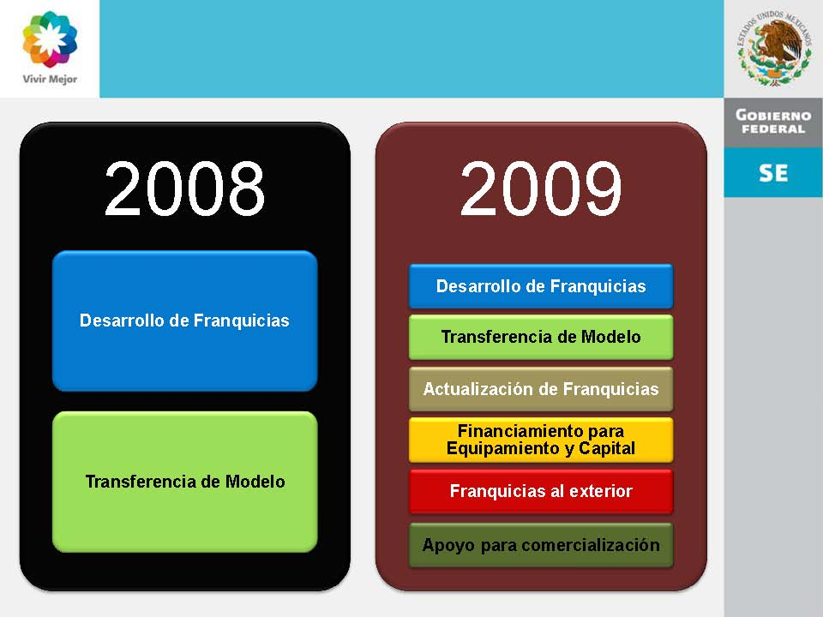
Programa Nacional de Franquicias

Slide 15
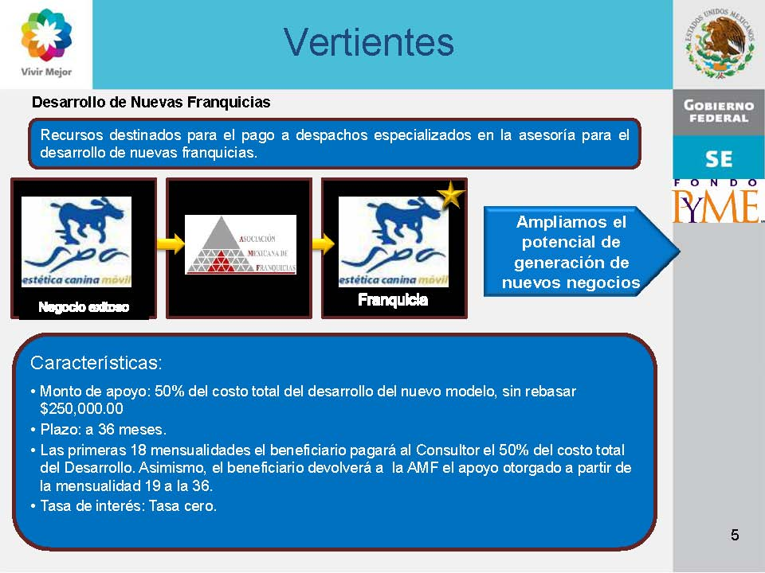

Slide 16
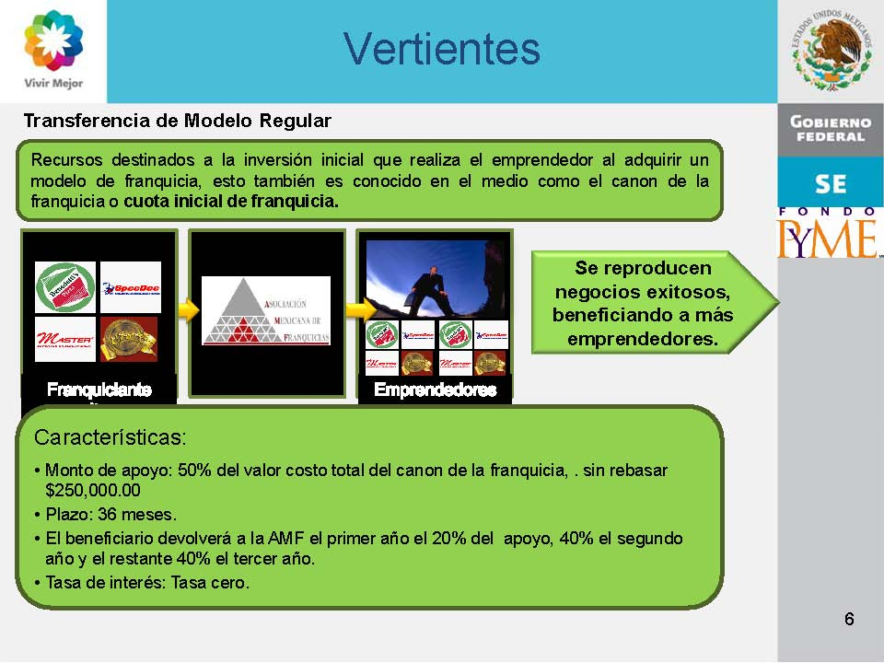

Slide 17
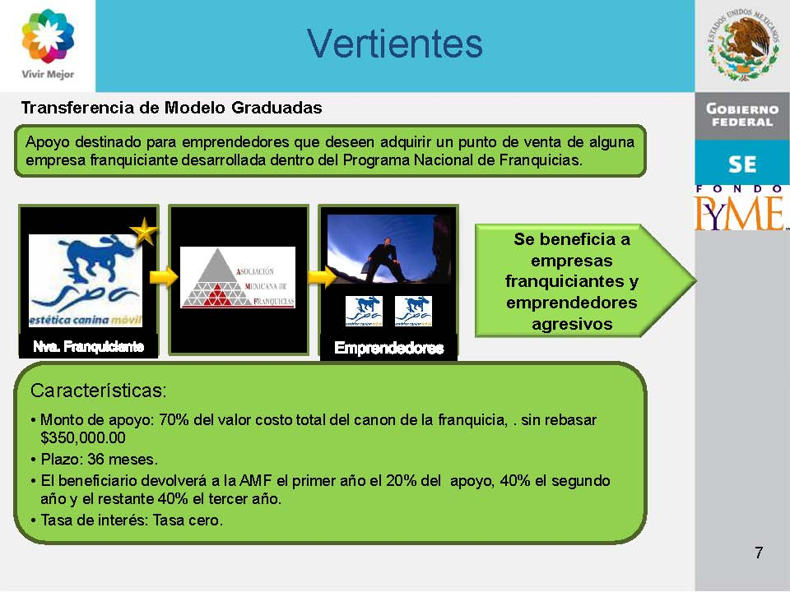

Slide 18
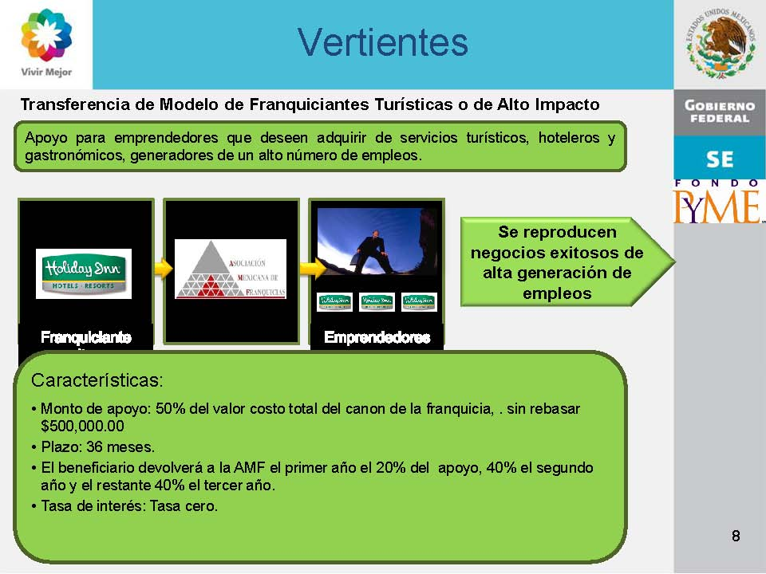

Slide 19
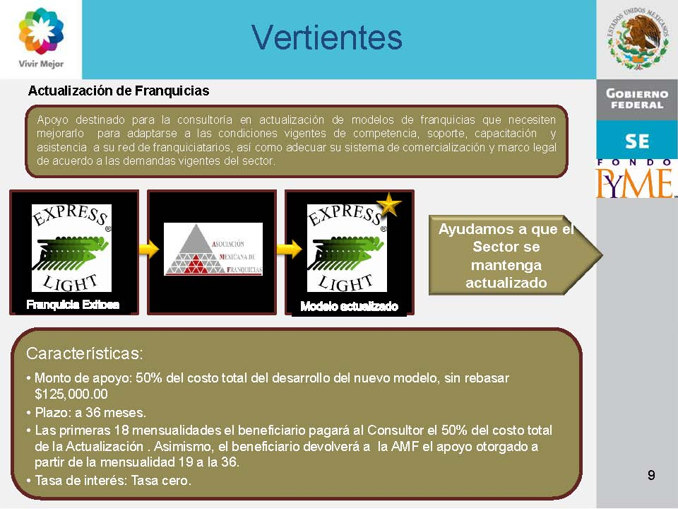

Slide 20
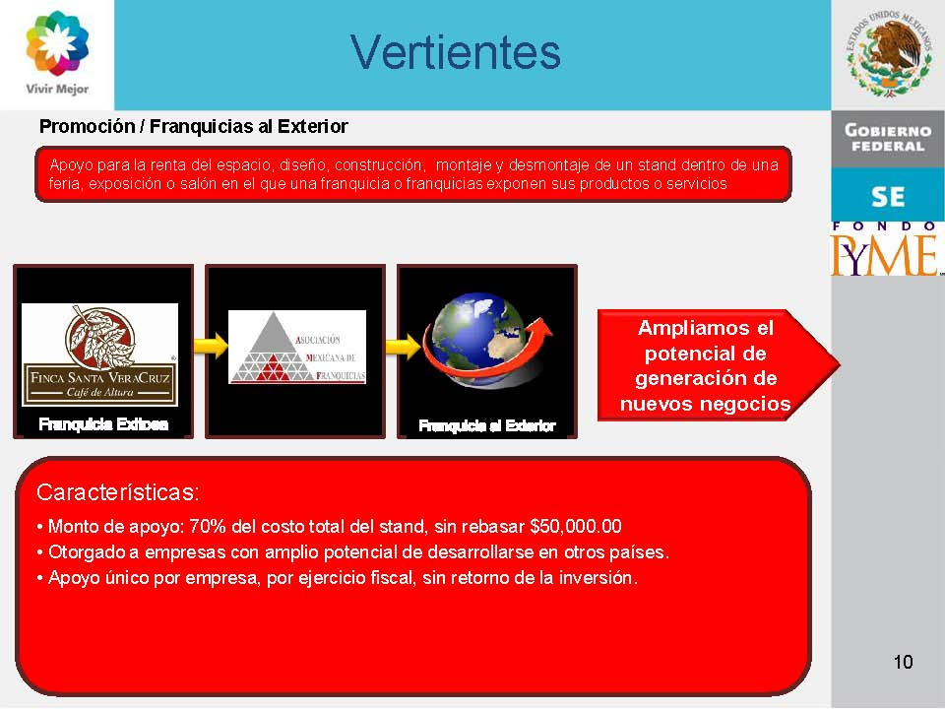

Slide 21
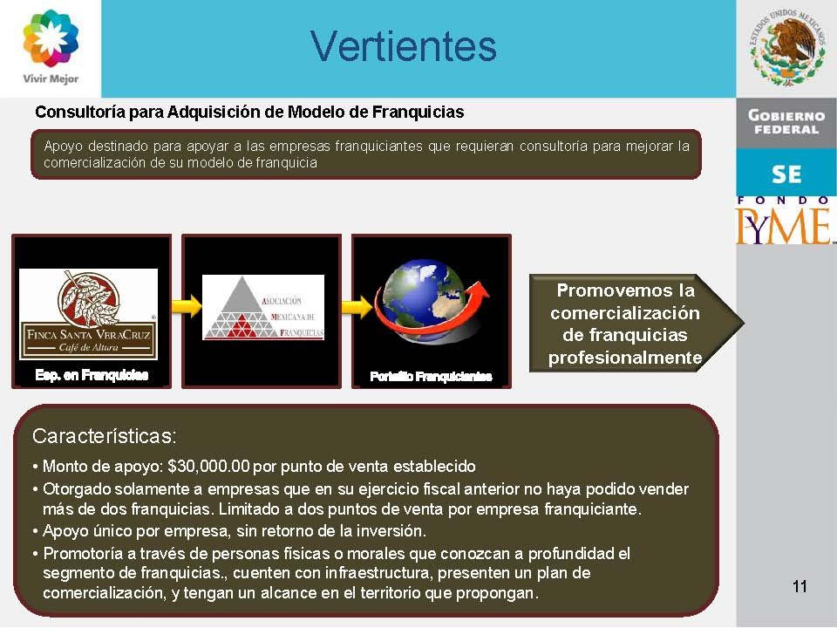

Slide 22
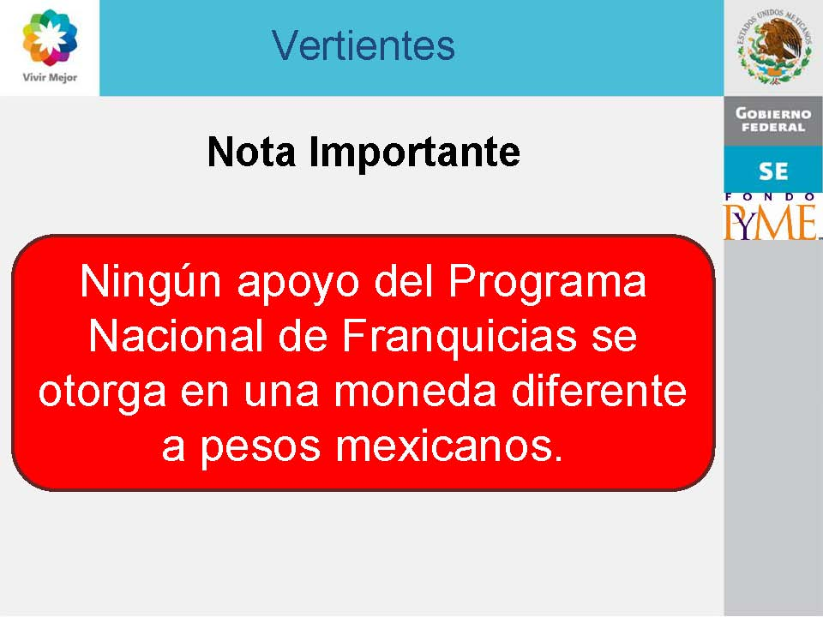

Slide 23


Slide 24
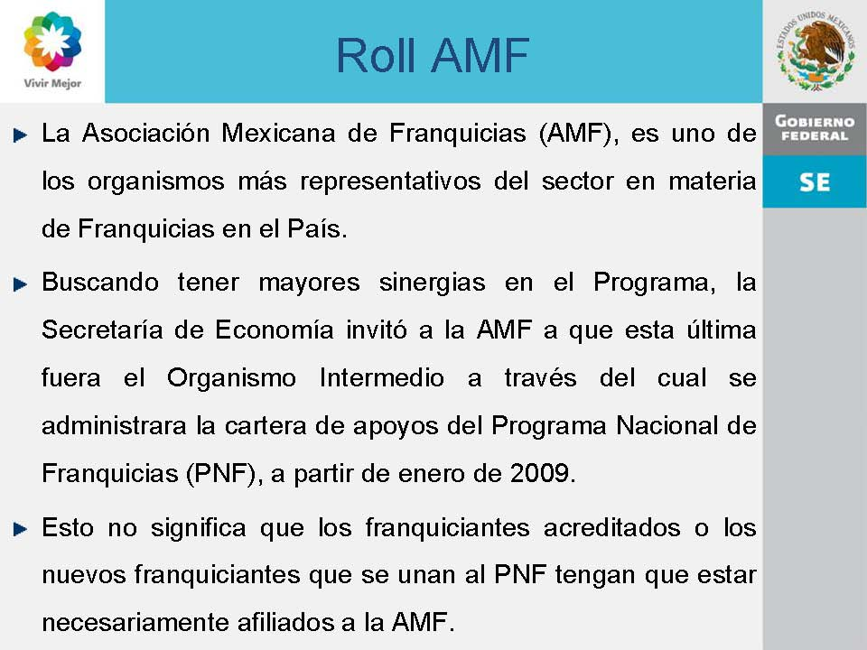

Slide 25
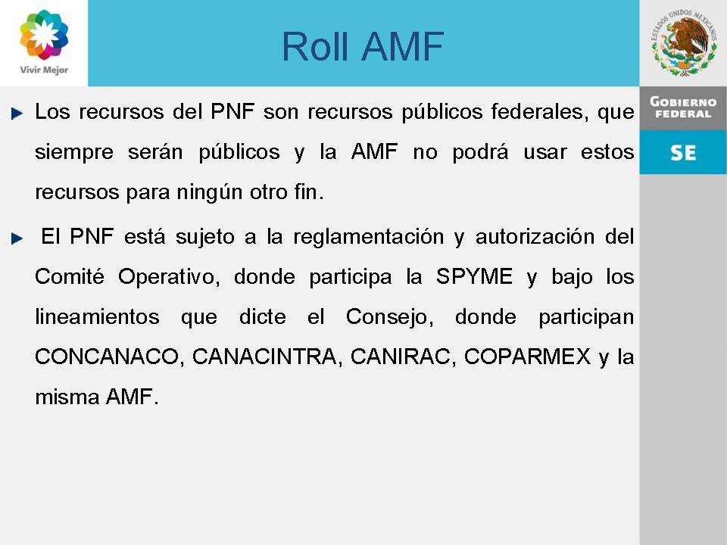

Slide 26
Las Franquicias frente a la Crisis

Slide 27

Las Franquicias frente a la Crisis
Históricamente se ha demostrado que la franquicia es un modelo comercial que mantiene interesantes ideas de crecimiento aun en tiempos de crisis.
En México la franquicia prácticamente nació con la crisis (crack bursátil 1988)
A partir de su nacimiento enfrento múltiples retos no solo derivador de crisis económicas sino por vacios legislativos.

Slide 28

Las Franquicias frente a la Crisis
A partir del surgimiento de las franquicias en México este sector no ha dejado de crecer a un ritmo superior al 12% anual.
Las franquicias sortearon con éxito la crisis del 95 (efecto tequila) demostrando una vez más que representa una interesante alternativa de inversión.

Slide 29

Las Franquicias frente a la Crisis
A partir de la estabilidad económica por la que atravesó México desde finales de la década pasada, hasta el surgimiento de la crisis mundial de 2008 las franquicias mantuvieron su crecimiento a un ritmo del 17% anual lográndose además una importante consolidación del sector,
el que contará con más de 1000 empresas franquiciantes al terminar 2009.

Slide 30

Las Franquicias frente a la Crisis
Las crisis que habían enfrentado las franquicias en México eran crisis internas.
Una crisis mundial del tamaño y características de la actual exige estrategias muy bien definidas que permitan mantener a las franquicias como una de las pocas alternativas de inversión y mantengan su ritmo de crecimiento.

Slide 31

Las Franquicias frente a la Crisis
La problemática que enfrentan las franquicias hoy ante una crisis de carácter mundial son entre otras:
Restricción del crédito
Contracción del crecimiento económico
Reducción de los índices de consumo
Contracción de la afluencia de visitantes a en los polos turísticos
Crisis psicológica

Slide 32
Las Franquicias frente a la Crisis
Algunas de las estrategias para hacer frente a la problemática planteada:
Programa nacional de franquicias.
Desarrollo de productos crediticios especializados para las franquicias.
Análisis cuidadoso de los giros con mayores posibilidades de crecimiento
Selección “quirúrgica” de la localización de las unidades franquiciadas.
Difusión permanente de los beneficios de la franquicia como alternativa de inversión
Alternativa para liquidados.

Slide 33
ventajas
Franquiciante | Franquiciatario
Construcción y fortalecimiento de la marca.
Reducción de riesgos y de la curva de aprendizaje.
Baja inversión en la expansión.
Innovación permanente.
Mayor eficiencia operativa.
Capacitación continua permanente.
Incremento en la cobertura y desarrollo de mercados.
Asesoría permanente.
Control del canal de distribución.
Programas de promoción y publicidad.
Cuotas, regalías y desplazamiento de producto.
Sentido de pertenencia a una red de Franquiciatarios.
Estandarización de la calidad, operación y servicio.
Incremento en el prestigio personal.

Slide 34
estrategias para reducir o aminorar los riesgos o desventajas del franquiciante
Riesgos | Solución
Mal uso de la marca.
Adecuada selección de franquiciatarios.
Fuerte inversión en el desarrollo del Sistema de Franquicias.
Recuperación con la “venta” de las primeras Franquicias.
Bajos índices de rentabilidad por unidad franquiciada.
La ganancia se basa en el volumen. Organización corporativa ligera.
Resistencia de los franquiciatarios al pago puntual de regalías.
Presencia, asistencia técnica permanente y valor de la marca.
Presión de los franquiciatarios para alterar los métodos.
Difundir y hacer respetar los manuales de operación.
Rompimiento a la lealtad y al espíritu de equipo.
Comunicación y confianza.
Franquiciatarios incompetentes o no éticos.
Definición y respeto del perfil del franquiciatario.

Slide 35
estrategias para reducir o aminorar los riesgos o desventajas del franquiciatario
Riesgos | Solución
Riesgo de reducción de la posibilidad de innovar y actuar.
Aceptar sugerencias.
Total apego a los manuales operativos.
Convencer que los lineamientos operativos, derivan de la experiencia (Manuales eficientes).
Creación de un mecanismo de rechazo a los monitoreos de supervisión.
Que las visitas sean de asesoría y apoyo.
Haber seleccionado el concepto de negocio más afín a sus pretensiones personales.
Demostrar al inversionista antes de la firma en que consiste la franquicia (C.O.F.).
Franquiciante incompetente o no ético.
Visión del franquiciante a largo plazo, y compromiso con la red.

Slide 36
Retos para la franquicia en Latinoamérica

Slide 37
Retos para la franquicia en Latinoamérica
El sector franquicias en Latinoamérica enfrenta los siguientes retos:
Consolidarse como un modelo de crecimiento y dominación de mercados.
Constituir una estrategia que coadyuve a la generación de empleos.
Tener una participación cada vez más importante en el producto interno bruto.
Favorecer el auto empleo.
Incrementar las tasas de consumo.
Facilitar el acceso a bienes y servicios necesarios.
Resolver problemáticas sociales.

Slide 38

Retos para la franquicia en Latinoamérica
Economías como México, Brasil Colombia, Chile, Argentina, Venezuela tienen hoy sectores de franquicias con un importante grado de consolidación no obstante en países como Chile, Argentina y Colombia se hace importante la participación en el mercado de una asociación que agrupe a los franquiciantes del país.

Slide 39

Retos para la franquicia en Latinoamérica
Las economías emergentes deben ver en la franquicia un modelo de desarrollo comercial y de servicios que contribuirá a encarar los retos que presenta la crisis mundial.

Slide 40
Retos para la franquicia en Latinoamérica
Las micro franquicias o franquicias de bajo costo deberán dirigirse básicamente a la comercialización de bienes y servicios de primera necesidad este modelo representa enormes oportunidades tanto para franquiciantes visionarios como para pequeños emprendedores que no cuentan con capital.

Slide 41
Retos para la franquicia en Latinoamérica
La franquicia social entendida como la aplicación de los principios de la franquicia (marca y conocimientos) para resolver problemáticas de índole social será un modelo presente cada vez más en los países latinoamericanos.
La franquicia social no está peleada con el lucro.

Slide 42

Retos para la franquicia en Latinoamérica
La constitución de asociaciones o cámaras que agrupen a franquiciantes o franquiciatarios constituye siempre un elemento que coadyuva al desarrollo del sector franquicias en cualquier país.

Slide 43
Retos para la franquicia en Latinoamérica
Los principales objetivos de una asociación nacional de franquicias son congregar a los participantes del sector.
Ser un interlocutor frente al poder público.
Ser un interlocutor frente a la sociedad civil y a sus organizaciones.
Difundir y promover a la franquicia.
Defender a la figura de la franquicia y a la propiedad intelectual.
Intercambiar experiencias con asociaciones de otros países.

Slide 44
MÉXICO
LA OTRA BANDA NO. 74
COL. TIZAPÁN SAN ANGEL,
01090, MÉXICO, D.F.
TELS. 5616-4282, 5616-4258
info@gallasteguifranquicias.com
www.gallasteguifranquicias.com

